Slide 1
Алгоритмическая структура «ветвление»

Slide 2
В отличие от линейных алгоритмов, в которых команды выполняются последовательно одна за другой, в алгоритмическую структуру «ветвление» входит условие.
В зависимости от выполнения (истинности) или невыполнения (ложности) условия реализуется одна или другая последовательность команд (серий).

Slide 3
В алгоритмической структуре «ветвление» в зависимости от истинности или ложности условия выполняется одна или другая серия команд.
В условии два числа, две строки, две переменных, два арифметических или строковых выражения сравниваются между собой с использованием операций сравнения:
>,
<,
= ,
>=,
<=.
Например: 5 > 3, "А" = "В" и т. д.

Slide 4
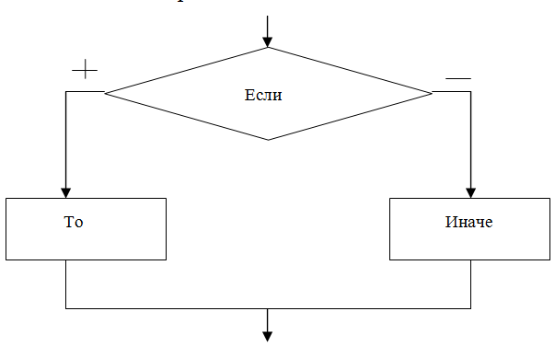
Алгоритмическая структура «ветвление» может быть наглядно представлена с помощью блок-схемы:
На языке Pascal ветвление кодируется с использованием условного оператора
Если ... To ... Иначе.

Slide 5
В операторе условного перехода после первого ключевого слова Если должно быть размещено условие. Второе ключевое слово То размещается на той же строке, после него размещается последовательность команд (Серия 1), которая должна выполняться, если условие истинно.
На второй строке размещается ключевое слово Иначе, после него размещается последовательность команд (Серия 2), которая должна выполняться, если условие ложно.

Slide 6
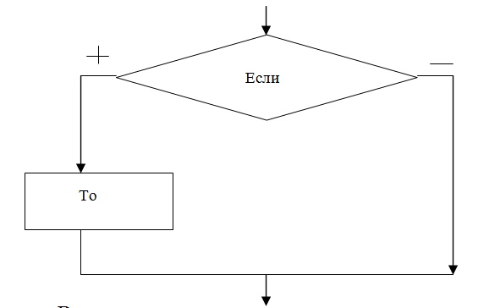
В случае отсутствия серии команд, которую необходимо выполнить при ложности условия, используется сокращенная форма алгоритмической структуры «ветвление».

Slide 7
В этом случае в операторе условного перехода отсутствует ключевое слово Иначе и, соответственно, последовательность команд Серия 2.
Тогда, если условие ложно, выполнение оператора условного перехода заканчивается и происходит переход на следующую строку программы.

Slide 8
Практическое занятие.
Решение задач на алгоритмическую структуру «ветвление» в виде блок-схемы.

Slide 9
Домашнее задание:
Стр. 114-115.
Задача: Даны 2 числа. Если первое число меньше второго, то сложить их, иначе

